Slide 1

TRƯỜNG TIỂU HỌC QUẢNG TIÊN
CHÀO MỪNG QUÝ THẦY CÔ
VỀ DỰ GIỜ THĂM LỚP
Hoạt động trải nghiệm
BÀI 10: SINH HOẠT LỚP
CHÚNG MÌNH HIỂU NHAU

Slide 2
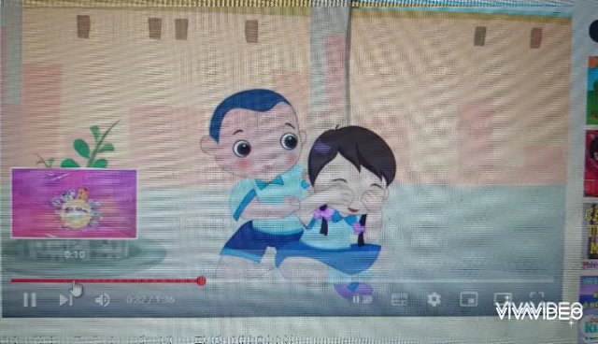

Slide 3
Thứ……ngày…..tháng…..năm…….
HOẠT ĐỘNG TRẢI NGHIỆM
SINH HOẠT LỚP: CHÚNG MÌNH HIỂU NHAU
I. Sơ kết hoạt động tuần qua.
1) Kết quả thi đua cuối tuần vừa qua:
- Thực hiện tốt nền nếp học tập, đến lớp đúng giờ tham gia thi đua tuần học tốt do đội cờ đỏ tổ chức.
- Thực hiện tốt việc làm bài tập đầy đủ, chăm chỉ học tập, không nói chuyện riêng trong giờ học.
- Thực hiện tốt vệ sinh cá nhân, vệ sinh lớp học. Tham gia sinh hoạt tập thể nghiêm túc và hoạt thành tốt
2) Tồn tại:
- Có một số bạn đi học muộn, một số bạn vẫn nói chuyện riêng trong giờ học.

Slide 4
Thứ……ngày…..tháng…..năm…….
HOẠT ĐỘNG TRẢI NGHIỆM
SINH HOẠT LỚP: CHÚNG MÌNH HIỂU NHAU
II. Kế hoạch hoạt động tuần tới.
- Thi đua lập thành tích chào mừng ngày…………….
- Tiếp tục thực hiện tốt nền nếp học tập, đến lớp đúng giờ tham gia thi đua tuần học tốt do đội cờ đỏ tổ chức.
- Khắc phục những tồn tại trong tuần trước để hoàn thành xuất sắc nhiệm vụ tuần này.
- Thực hiện tốt việc làm bài tập đầy đủ, chăm chỉ học tập, không nói chuyện riêng trong giờ học.
- Thực hiện tốt vệ sinh cá nhân, vệ sinh lớp học. Tham gia sinh hoạt tập thể nghiêm túc và hoạt thành tốt

Slide 5

Thứ……ngày…..tháng…..năm…….
HOẠT ĐỘNG TRẢI NGHIỆM
SINH HOẠT LỚP: CHÚNG MÌNH HIỂU NHAU
III. Sinh hoạt chủ đề “Chúng mình hiểu nhau”.
1) Chia sẻ cách giải quyết những bất đồng
Hãy cùng nhau sinh hoạt nhóm 2 để chia sẻ:
+ Kể về tình huống gây ra sự bất đồng giữa em và một người bạn.
+ Nêu những việc em đã làm để hoà giải với bạn và kết quả.
+ Đưa ra lời khuyên cho bạn.

Slide 6
Thứ……ngày…..tháng…..năm…….
HOẠT ĐỘNG TRẢI NGHIỆM
SINH HOẠT LỚP: CHÚNG MÌNH HIỂU NHAU
III. Sinh hoạt chủ đề “Chúng mình hiểu nhau”.
2) Trò chơi “Hiểu bạn”
Tình huống: Bạn Nam kể: “Trong giờ kiểm tra, tôi đã giải xong bài tập, nhưng chưa chắc chắn đúng hay sai. Tôi quay sang hỏi Vinh, nhưng quay mặt đi và nói: “Để yên cho tớ làm bài”
Bạn đưa ra tình huống viết ra cảm xúc của mình vào bảng con.
Cả lớp phỏng đoán:
+ Cảm xúc của Nam như thế nào?
+ Cảm xúc của Hương như thế nào?

Slide 7
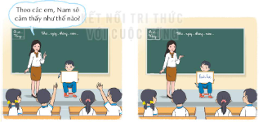
Thứ……ngày…..tháng…..năm…….
HOẠT ĐỘNG TRẢI NGHIỆM
SINH HOẠT LỚP: CHÚNG MÌNH HIỂU NHAU
III. Sinh hoạt chủ đề “Chúng mình hiểu nhau”.
2) Trò chơi “Hiểu bạn”
Tình huống: Bạn Nam kể: “Trong giờ kiểm tra, tôi đã giải xong bài tập, nhưng chưa chắc chắn đúng hay sai. Tôi quay sang hỏi Vinh, nhưng quay mặt đi và nói: “Để yên cho tớ làm bài”

Slide 8
Thứ……ngày…..tháng…..năm…….
HOẠT ĐỘNG TRẢI NGHIỆM
SINH HOẠT LỚP: CHÚNG MÌNH HIỂU NHAU
III. Sinh hoạt chủ đề “Chúng mình hiểu nhau”.
2) Trò chơi “Hiểu bạn”
Tình huống: Bạn Hương kể: “Tâm có cuốn sách mới rất hay. Tâm đọc xong, cho nhiều bạn mượn đọc. Tớ là bạn thân của Tâm nhưng Tâm lại không cho mượn.”
Bạn đưa ra tình huống viết ra cảm xúc của mình vào bảng con.
Cả lớp phỏng đoán:
+ Cảm xúc của Hương như thế nào?
+ Cảm xúc của Tâm như thế nào?

Slide 9

Thứ……ngày…..tháng…..năm…….
HOẠT ĐỘNG TRẢI NGHIỆM
SINH HOẠT LỚP: CHÚNG MÌNH HIỂU NHAU

Slide 10

XIN CHÂN THÀNH CẢM ƠN
QUÝ THẦY CÔ GIÁO VÀ CÁC EM

